Slide 1

Εργασία στα Εφαρμοσμένα Πληροφοριακά Συστήματα ΙΙ
Θέμα εργασίας: Αξιοποίηση της ΤΝ στη διαχείριση εφοδιαστικής αλυσίδας (SCM)
Μπαλής Γεώργιος (ΑΜ 1040996)
Καπελλάκη Αναστασία (ΑΜ 1072492)
Καλδίρης Ιωάννης (ΑΜ 1080428)

Slide 2
Προβλήματα σχετιζόμενα με την εφοδιαστική αλυσίδα (Ι)
Η πρόβλεψη της ζήτησης παραμένει εξαιρετικά δύσκολη λόγω της αστάθειας στις καταναλωτικές συνήθειες.
Οι ταχείες αλλαγές στις προτιμήσεις των πελατών, που ενισχύονται από την άνοδο του ηλεκτρονικού εμπορίου και την επιρροή των μέσων κοινωνικής δικτύωσης, οδηγούν σε υπερπαραγωγή ή ελλείψεις αποθεμάτων.
Αυτές οι αποκλίσεις επιφέρουν υψηλότερα κόστη αποθήκευσης, απόσυρση απούλητων προϊόντων ή απώλεια πωλήσεων όταν η ζήτηση δεν καλύπτεται έγκαιρα.
Εξωγενείς παράγοντες, όπως ακραία καιρικά φαινόμενα, κυκλοφοριακή συμφόρηση ή διακυμάνσεις στις τιμές καυσίμων, περιπλέκουν την επιλογή βέλτιστων διαδρομών και χρονοδιαγραμμάτων μεταφοράς.

Slide 3
Προβλήματα σχετιζόμενα με την εφοδιαστική αλυσίδα (ΙI)
H αύξηση του κόστους μεταφορών, που προκύπτει από την έλλειψη εμπορευματοκιβωτίων ή την υψηλή ζήτηση για φορτηγά, επιβαρύνει τις επιχειρήσεις.
Έλλειψη διαφάνειας/συντονισμού μεταξύ των εμπλεκομένων μερών - προμηθευτών, κατασκευαστών, αποθηκών και διανομέων.
H πίεση για βιώσιμες πρακτικές προσθέτει ένα επιπλέον επίπεδο πολυπλοκότητας
Notes:
Επιπρόσθετα διαφάνειας:
Προσθήκη 1^{ης} κουκκίδας: …..ιδιαίτερα αυτές που βασίζονται σε διεθνείς μεταφορές
Προσθήκη 2^{ης} κουκκίδας: Η κατακερματισμένη φύση πολλών εφοδιαστικών αλυσίδων, ιδιαίτερα σε διεθνές επίπεδο, δυσχεραίνει την ανταλλαγή δεδομένων σε πραγματικό χρόνο, οδηγώντας σε σφάλματα, καθυστερήσεις και κρυφές αναποτελεσματικότητες

Slide 4
Αντιμετώπιση προκλήσεων εφοδιαστικής αλυσίδας με χρήση ΤΝ
Η ΤΝ μπορεί να βελτιστοποιήσει την πρόβλεψη ζήτησης μέσω ανάλυσης μεγάλων δεδομένων, να ενισχύσει τη διαφάνεια με παρακολούθηση σε πραγματικό χρόνο και να προωθήσει τη βιωσιμότητα μέσω έξυπνης διαχείρισης πόρων.
Μπορεί να αυτοματοποιήσει τη διαχείριση αποθηκών, να προβλέψει πιθανές ελλείψεις υλικών και να ενισχύσει τη συνεργασία με προμηθευτές μέσω έξυπνων πλατφορμών.
H ΤΝ όχι μόνο αντιμετωπίζει τις υπάρχουσες προκλήσεις αλλά μετατρέπει την εφοδιαστική αλυσίδα σε ένα πιο ανθεκτικό, αποδοτικό και βιώσιμο σύστημα, ικανό να ανταποκριθεί στις σύγχρονες απαιτήσεις.

Slide 5
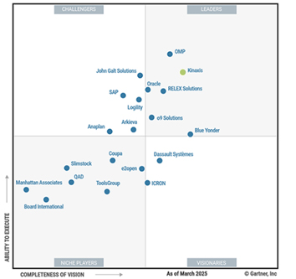
Πλατφόρμες και εργαλεία ΤΝ που ενσωματώνονται στην εφοδιαστική (Ι)
Notes:
Επιπρόσθετα διαφάνειας:
Η Εικόνα παρουσιάζει το Gartner Magic Quadrant για Supply Chain Planning Solutions του 2024, όπου η Kinaxis κατατάσσεται ως Leader, με υψηλή ικανότητα εκτέλεσης και πληρότητα οράματος. Η πλατφόρμα RapidResponse® της Kinaxis χρησιμοποιεί AI για ανάλυση δεδομένων σε πραγματικό χρόνο, προσομοιώσεις και έξυπνο προγραμματισμό, μειώνοντας απόβλητα και βελτιώνοντας τη βιωσιμότητα στην εφοδιαστική αλυσίδα Διάγραμμα αξιολόγησης της Gartner που κατατάσσει εταιρείες στον τομέα του προγραμματισμού εφοδιαστικής αλυσίδας. Βασίζεται σε δύο άξονες: την πληρότητα οράματος (vision) και την ικανότητα εκτέλεσης (execution). H Gartner είναι μια εταιρεία έρευνας και συμβουλευτικής στον τομέα της τεχνολογίας, με σκοπό την παροχή αναλύσεων, εκθέσεων και εργαλείων αξιολόγησης, όπως το Gartner Magic Quadrant, για να βοηθήσει επιχειρήσεις να λαμβάνουν τεκμηριωμένες αποφάσεις σχετικά με τεχνολογίες, λογισμικά και στρατηγικές.
Η αναγνώριση της Kinaxis ως 2024 Customers’ Choice υπογραμμίζει την αξιοπιστία της. Η λύση της Kinaxis συνδέεται με τη χρήση AI για τη διαχείριση δεδομένων, την ενεργειακή αποδοτικότητα και τη μείωση αποβλήτων, παρόμοια με την περίπτωση της Walmart.
Η AI της Kinaxis μπορεί να εμπνεύσει τη βελτιστοποίηση πόρων σε server farms (Μεγάλες εγκαταστάσεις που φιλοξενούν πολλούς διακομιστές για την αποθήκευση, επεξεργασία και διαχείριση δεδομένων σε κατανεμημένα συστήματα. Χρησιμοποιούνται ευρέως από εταιρείες για την υποστήριξη υπηρεσιών cloud, τη διαχείριση μεγάλων όγκων δεδομένων και την εξασφάλιση υψηλής διαθεσιμότητας), ενισχύοντας την αποδοτικότητα και τη βιωσιμότητα.

Slide 6
Πλατφόρμες και εργαλεία ΤΝ που ενσωματώνονται στην εφοδιαστική (ΙΙ)
Ένα από τα πιο αξιόλογα εργαλεία ΤΝ είναι το Kinaxis RapidResponse, μια πλατφόρμα που εστιάζει στον ταυτόχρονο σχεδιασμό και την ανάλυση σεναρίων.
Το RapidResponse επιτρέπει στις επιχειρήσεις να προσομοιώνουν διαφορετικά σενάρια εφοδιαστικής αλυσίδας, όπως αλλαγές στην παραγωγική ικανότητα ή διακυμάνσεις στις τιμές πρώτων υλών, και να λαμβάνουν αποφάσεις με βάση δεδομένα σε πραγματικό χρόνο.
Η πλατφόρμα χρησιμοποιεί τεχνικές ΤΝ για να εντοπίζει πιθανά σημεία συμφόρησης και να προτείνει λύσεις, όπως η ανακατανομή αποθεμάτων μεταξύ αποθηκών.
Notes:
Επιπρόσθετα διαφάνειας:
Συνέχεια 3^{ης} κουκκίδας ….……Η δυνατότητα αυτή είναι ιδιαίτερα χρήσιμη για επιχειρήσεις με γεωγραφικά διασκορπισμένες λειτουργίες, καθώς εξασφαλίζει συντονισμό και ευελιξία

Slide 7
Πλατφόρμες και εργαλεία ΤΝ που ενσωματώνονται στην εφοδιαστική (ΙΙΙ)
Μια άλλη πρωτοποριακή λύση είναι το o9 Solutions Digital Brain, το οποίο ενσωματώνει ΤΝ και συλλέγει δεδομένα από ετερογενείς πηγές, όπως συστήματα ERP, αισθητήρες IoT κ.λ.π., για να κατασκευάσει ένα δυναμικό μοντέλο που προσομοιώνει τη λειτουργία της αλυσίδας.
Με τη χρήση αλγορίθμων βαθιάς μάθησης, το o9 Solutions αναλύει μοτίβα και προτείνει βελτιώσεις, όπως η μείωση του χρόνου παράδοσης μέσω καλύτερης διαχείρισης προμηθευτών.
Με χρήση ΤΝ, η πλατφόρμα μεταβαίνει από την παραδοσιακή πρόβλεψη (forecasting) σε πιο προηγμένες τεχνικές, όπως το demand sensing, που επιτρέπει την ανίχνευση της ζήτησης σε πραγματικό χρόνο, και το demand shaping, που βοηθά στη διαμόρφωση της ζήτησης μέσω στρατηγικών αποφάσεων, όπως προσαρμογές τιμών ή προωθητικές ενέργειες.
Notes:
Επιπρόσθετα διαφάνειας:
Συνέχεια 2^{ης} κουκκίδας ….Η πλατφόρμα ξεχωρίζει για την ικανότητά της να προσαρμόζεται σε κλάδους με υψηλή μεταβλητότητα, όπως η μόδα ή τα φαρμακευτικά προϊόντα.

Slide 8
Πλατφόρμες και εργαλεία ΤΝ που ενσωματώνονται στην εφοδιαστική (ΙV)
To C3.ai Supply Chain Suite προσφέρει μια ολοκληρωμένη σουίτα εφαρμογών που επικεντρώνεται στην πρόληψη κινδύνων και τη βελτιστοποίηση λειτουργιών.
Mε τεχνικές ΤΝ, εντοπίζει πιθανές διαταραχές, όπως καθυστερήσεις λόγω γεωπολιτικών γεγονότων/φυσικών καταστροφών, και προτείνει εναλλακτικές στρατηγικές.
Tο εργαλείο Anaplan Supply Chain αξιοποιεί την ΤΝ για να υποστηρίξει τη λήψη αποφάσεων σε στρατηγικό επίπεδο.
Εστιάζει στη δημιουργία συνεργατικών δικτύων μεταξύ προμηθευτών, κατασκευαστών και διανομέων, χρησιμοποιώντας αλγορίθμους πρόβλεψης για να βελτιώσει τη διαφάνεια και τον συντονισμό.
Επιτρέπει τη δημιουργία εξατομικευμένων πινάκων ελέγχου, οι οποίοι παρουσιάζουν βασικούς δείκτες απόδοσης (KPIs), όπως το ποσοστό έγκαιρης παράδοσης.
Notes:
Επιπρόσθετα διαφάνειας:
Συνέχεια 2ης κουκκίδας …Για παράδειγμα, μπορεί να προτείνει την αλλαγή προμηθευτή ή την προσαρμογή των χρονοδιαγραμμάτων παραγωγής για να αποφευχθούν ελλείψεις.
Συνέχεια 5^{ης} κουκκίδας…. Η πλατφόρμα είναι ιδανική για επιχειρήσεις που επιθυμούν να ενισχύσουν τη συνεργασία και να μειώσουν τις καθυστερήσεις που προκύπτουν από την έλλειψη επικοινωνίας.

Slide 9
Πλατφόρμες και εργαλεία ΤΝ που ενσωματώνονται στην εφοδιαστική (V)
To FourKites αποτελεί μια εξειδικευμένη πλατφόρμα για την παρακολούθηση φορτίων σε πραγματικό χρόνο, με έμφαση στη βελτιστοποίηση των μεταφορών.
Χρησιμοποιώντας τεχνολογίες ΤΝ, αναλύει δεδομένα από GPS, αισθητήρες θερμοκρασίας και συστήματα διαχείρισης μεταφορών για να προβλέψει πιθανές καθυστερήσεις και να προτείνει διορθωτικές ενέργειες.
Για παράδειγμα, μπορεί να ειδοποιήσει ένα διαχειριστή για την ανάγκη αλλαγής διαδρομής λόγω κυκλοφοριακής συμφόρησης ή να προτείνει την ενοποίηση φορτίων για τη μείωση του κόστους.
Είναι ιδιαίτερα χρήσιμο για επιχειρήσεις που δραστηριοποιούνται σε διεθνές επίπεδο, καθώς παρέχει ορατότητα σε ολόκληρο το δίκτυο μεταφορών.
Notes:
Επιπρόσθετα διαφάνειας:

Slide 10
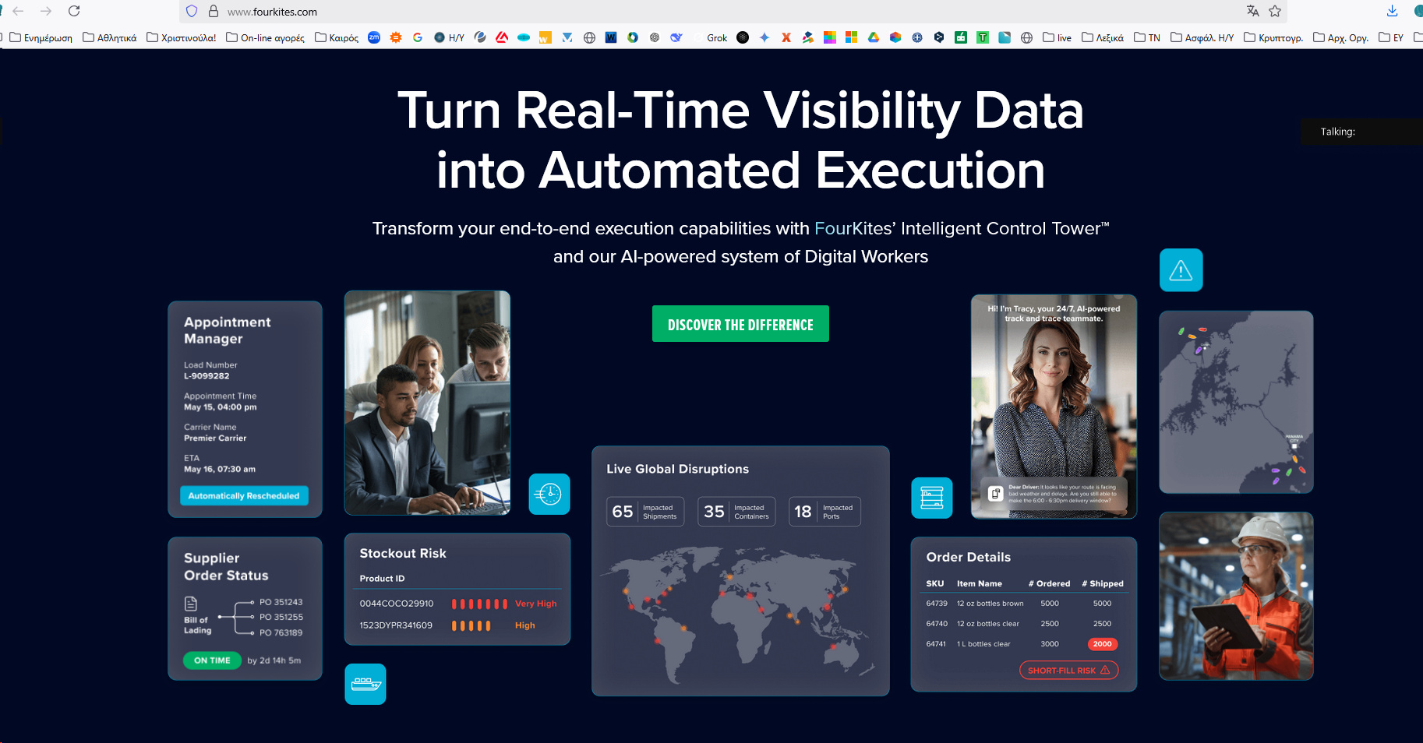
Απεικόνιση Πλατφόρμας FourKites Intelligent Control Tower
Notes:
Επιπρόσθετα διαφάνειας:
Η σελίδα περιλαμβάνει διάφορα γραφικά στοιχεία, όπως:
Ένα διάγραμμα που δείχνει τη διαχείριση ραντεβού μεταφορών (Appointment Manager), με λεπτομέρειες για αριθμούς φορτίων, ώρα άφιξης και κατάσταση (π.χ. "Automatically Rescheduled").
Έναν παγκόσμιο χάρτη που απεικονίζει ζωντανές διαταραχές (Live Global Disruptions), υποδεικνύοντας 65 επηρεαζόμενα πλοία, 35 κοντέινερ και 18 λιμάνια.
Μια ενότητα για την παρακολούθηση προμηθευτών (Supplier Bill of Lading), με πληροφορίες για την έγκαιρη παράδοση και την κατάσταση φορτίων (π.χ. "On Time by 2nd 14th 5m").
Ένα γράφημα κινδύνου αποθεμάτων (Stockout Risk), που κατηγοριοποιεί τον κίνδυνο ως "Very High" ή "High" για συγκεκριμένους αριθμούς παραγγελιών (POs).
Μια ενότητα λεπτομερειών παραγγελίας (Order Details), που δείχνει την κατάσταση αποστολής (π.χ. 5.000 παραγγελίες, 5.000 αποσταλμένες) και προειδοποιήσεις για κινδύνους ελλείψεων (Short Fill Risk).
Ένα chatbot που εμφανίζεται στη δεξιά πλευρά, προσφέροντας υποστήριξη για την παρακολούθηση φορτίων (tracking).

Slide 11
Αξιοποίηση ΤΝ σε εφαρμογές εφοδιαστικής (Ι)
Στη διαχείριση αποθηκών, ρομποτικά συστήματα με τεχνολογία όρασης υπολογιστών ταξινομούν και μετακινούν προϊόντα, μειώνοντας τον χρόνο επεξεργασίας.
Επιπλέον, χρησιμοποιείται για τη βελτιστοποίηση των μεταφορών μέσω αλγορίθμων που υπολογίζουν τις πιο αποδοτικές διαδρομές, λαμβάνοντας υπόψη παράγοντες όπως η κατανάλωση καυσίμων και οι χρόνοι παράδοσης.
Εφαρμόζεται η επεξεργασία φυσικής γλώσσας (NLP) για την αυτοματοποίηση της επικοινωνίας με προμηθευτές, μέσω chatbot που διαχειρίζονται παραγγελίες και ερωτήσεις.

Slide 12
Αξιοποίηση ΤΝ σε εφαρμογές εφοδιαστικής (ΙΙ)
Οι αλγόριθμοι ΤΝ μπορούν να προτείνουν εναλλακτικές πηγές προμήθειας ή να αναδιατάξουν προτεραιότητες παραγωγής, προλαμβάνοντας ελλείψεις.
Διευκολύνει την εξατομίκευση της εμπειρίας πελατών μέσω έξυπνων συστημάτων διαχείρισης παραγγελιών.
Χρησιμοποιώντας τεχνολογίες ανάλυσης συμπεριφοράς, όπως η επεξεργασία δεδομένων από ιστορικό αγορών και προτιμήσεις πελατών, τα συστήματα ΤΝ προσαρμόζουν τις διαδικασίες παράδοσης ώστε να ανταποκρίνονται σε συγκεκριμένες ανάγκες.
Notes:
Επιπρόσθετα διαφάνειας:
Προσθήκη 1^{ης} κουκκίδας: …. Αυτή η προσέγγιση ενισχύει την ανθεκτικότητα των επιχειρήσεων, επιτρέποντας τη διατήρηση της συνέχειας των λειτουργιών ακόμη και σε περιόδους κρίσης, χωρίς να βασίζεται αποκλειστικά σε ανθρώπινες αποφάσεις.
Προσθήκη 3^{ης} κουκκίδας: ….. Για παράδειγμα, μπορούν να προτείνουν ευέλικτες επιλογές παράδοσης, όπως παράδοση την ίδια ημέρα για επείγουσες παραγγελίες, ή να προσαρμόσουν τη συσκευασία με βάση τις περιβαλλοντικές προτιμήσεις του πελάτη.

Slide 13
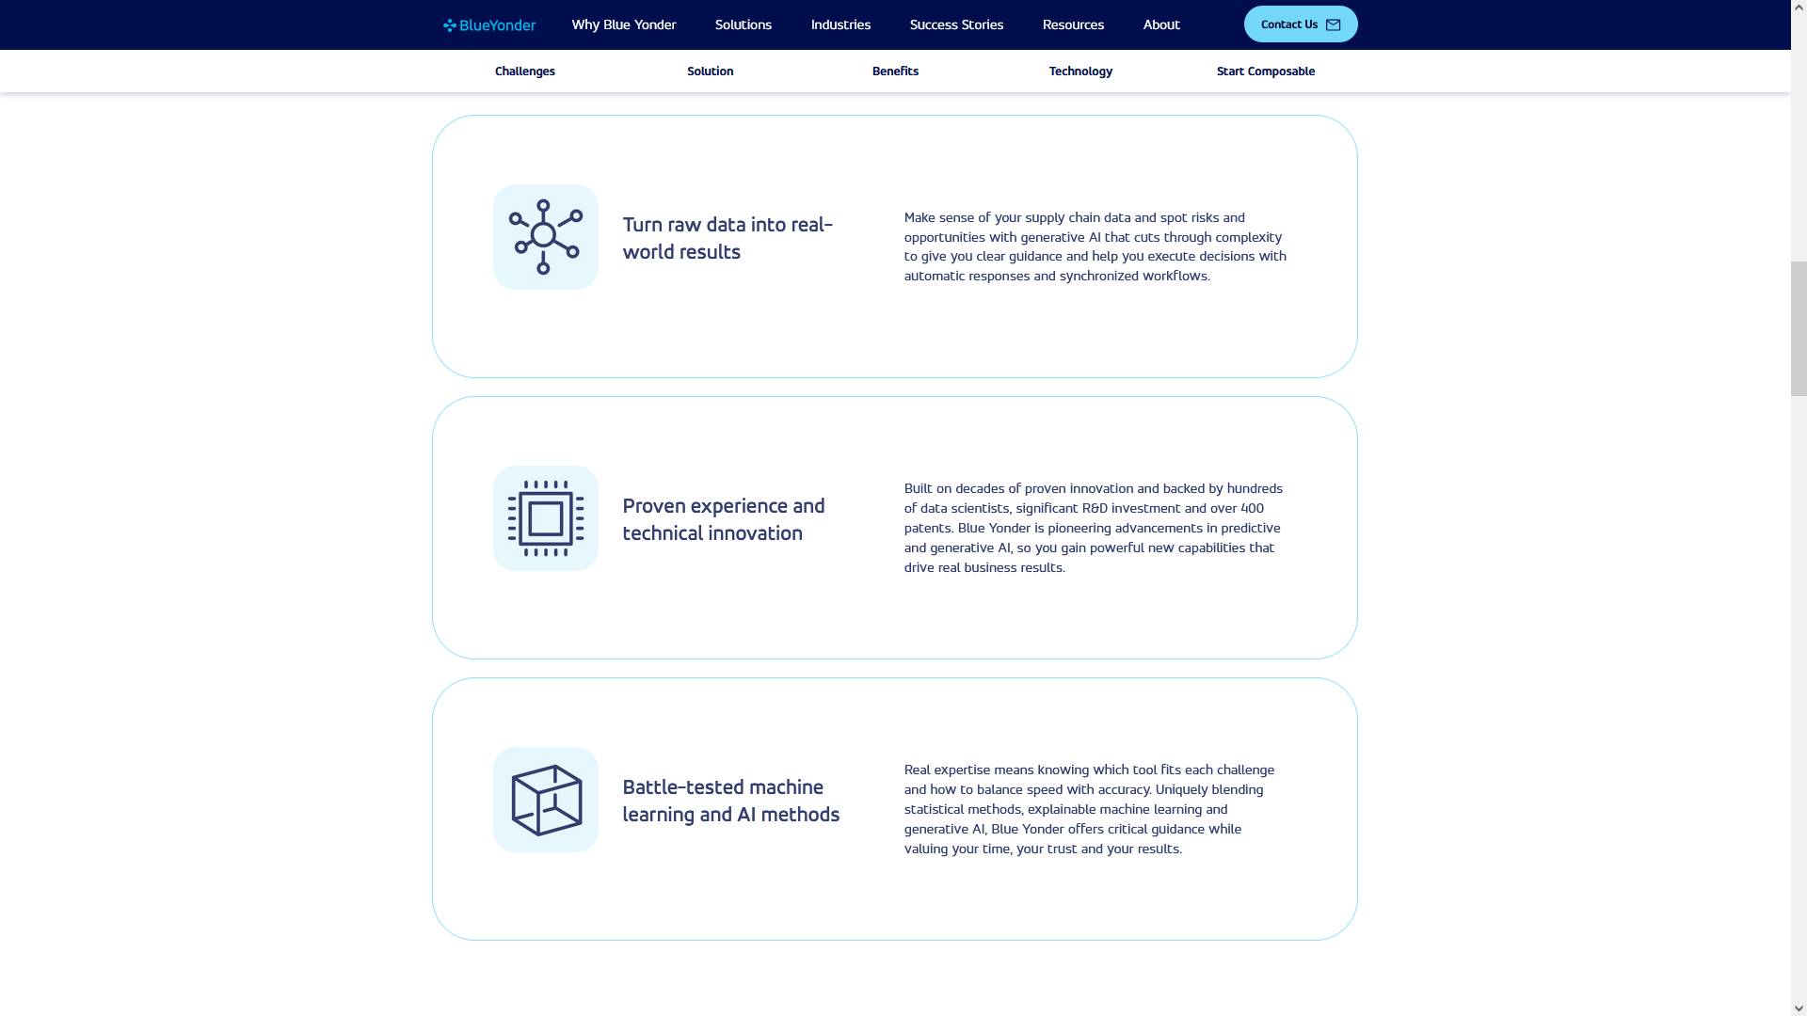
Παρουσίαση/αξιολόγηση της ΑΙ εφαρμογής
Notes:
Επιπρόσθετα διαφάνειας
Η Blue Yonder προσφέρει λύσεις που καλύπτουν την πρόβλεψη ζήτησης, τη διαχείριση αποθεμάτων και τη βελτιστοποίηση των logistics. Η πλατφόρμα βασίζεται σε αλγορίθμους μηχανικής μάθησης που μαθαίνουν από δεδομένα σε πραγματικό χρόνο, προσαρμόζοντας τις προβλέψεις και τις αποφάσεις της. Η ΤΝ αποτελεί τον πυρήνα της πλατφόρμας Blue Yonder, η οποία χρησιμοποιεί προηγμένους αλγορίθμους μηχανικής μάθησης για τη διαχείριση της εφοδιαστικής αλυσίδας, καλύπτοντας κρίσιμες λειτουργίες όπως η πρόβλεψη ζήτησης, η διαχείριση αποθεμάτων και η βελτιστοποίηση των logistics. Η πλατφόρμα αξιοποιεί δεδομένα σε πραγματικό χρόνο από πολλαπλές πηγές, όπως συστήματα ERP, αισθητήρες IoT και εξωτερικές βάσεις δεδομένων, για να προσαρμόζει δυναμικά τις προβλέψεις και τις αποφάσεις της, εξασφαλίζοντας μέγιστη ακρίβεια και ευελιξία.

Slide 14
Οφέλη από τη χρήση TN στην εφοδιαστική αλυσίδα (I)
Φαρμακευτικός Κλάδος - Moderna
Αξιοποίησε την ΤΝ για την πρόβλεψη της αυξημένης ζήτησης του εμβολίου COVID-19, προσαρμόζοντας έγκαιρα την παραγωγή και τις διανομές.
Κατέγραψε εντυπωσιακή αύξηση πωλήσεων το 2021 (22 φορές υψηλότερα από το 2020), αγγίζοντας τα 17,7 δισ. δολάρια χάρη στην αποτελεσματική διαχείριση της παραγωγής μέσω ΤΝ.
Βιομηχανία Ηλεκτρονικών - Samsung Electronics
Χρησιμοποίησε ΤΝ για την παρακολούθηση σε πραγματικό χρόνο της παγκόσμιας διαθεσιμότητας microchip, εντοπίζοντας άμεσα προβλήματα και διασφαλίζοντας τη συνεχή παραγωγή.
Κατέγραψε αύξηση πωλήσεων 29% το 2021 σε σχέση με το 2020, με συνολικά έσοδα 244.4 δισ. δολάρια, ως αποτέλεσμα της ΤΝ στη διαχείριση εφοδιαστικής αλυσίδας.

Slide 15
Οφέλη από τη χρήση TN στην εφοδιαστική αλυσίδα (II)
Logistics - DHL
Δημιουργεί ένα δυναμικό πλαίσιο λήψης αποφάσεων, συνδυάζοντας ανθρώπινη διαίσθηση και ακρίβεια αλγορίθμων για αποτελεσματικές στρατηγικές
Αντιμετώπισε καθυστερήσεις από απεργίες σε λιμάνια της Ευρώπης μέσω της πλατφόρμας Resilience360, χρησιμοποιώντας ΤΝ για εναλλακτικές διαδρομές και ανθρώπινη εμπειρία για την τελική επιλογή
Λιανική Μόδας – Zara
Προσαρμόζει τις λύσεις στις ανάγκες κάθε επιχείρησης, ενισχύοντας την ευελιξία και τη διαχείριση απρόβλεπτων προκλήσεων, όπως οι μεταβολές στη ζήτηση.
Αξιοποιεί την ΤΝ για να αναλύει τάσεις από τα μέσα κοινωνικής δικτύωσης, προσαρμόζοντας τα αποθέματα ώστε τα καταστήματα να διαθέτουν τα δημοφιλή προϊόντα της σεζόν την κατάλληλη στιγμή.

Slide 16
Οφέλη από τη χρήση TN στην εφοδιαστική αλυσίδα (III)
Διεθνής Εφοδιαστική Αλυσίδα - Unilever
Εξασφαλίζει δίκαιες αποφάσεις, αποτρέποντας αδικίες στους αλγορίθμους και διατηρώντας τη διαφάνεια.
Κατανέμει πόρους ισότιμα σε 1.000+ προμηθευτές στην Ελλάδα, διατηρώντας ισορροπία στο δίκτυο.
Παράδειγμα Μεροληψιών
Αποτρέπει μεροληψίες, διασφαλίζοντας δίκαιες αποφάσεις και διαφάνεια για ηθική διαχείριση
Αποφεύγει την άνιση κατανομή πόρων λόγω περιορισμένων δεδομένων, μειώνοντας την αναποτελεσματικότητα, π.χ., υπερπαραγωγή για λάθος αγορές.
Notes:
Επιπρόσθετα διαφάνειας:
Συνέχεια 1^{ης} κουκκίδας από παράδειγμα μεροληψιών: …. Για παράδειγμα, σε μια διεθνή εφοδιαστική αλυσίδα που περιλαμβάνει πολλούς προμηθευτές, η ΤΝ μπορεί να διασφαλίσει ότι οι αποφάσεις για την κατανομή πόρων δεν ευνοούν αδικαιολόγητα μεγάλους προμηθευτές, αλλά λαμβάνουν υπόψη τις ανάγκες μικρότερων συνεργατών, διατηρώντας έτσι την ισορροπία και την εμπιστοσύνη στο δίκτυο.
Συνέχεια 2^{ης} κουκκίδας από παράδειγμα μεροληψιών: ….. Για παράδειγμα, αν τα δεδομένα που χρησιμοποιεί ένας αλγόριθμος ΤΝ για την πρόβλεψη ζήτησης βασίζονται κυρίως σε ιστορικά δεδομένα από μια συγκεκριμένη περιοχή ή δημογραφική ομάδα, μπορεί να υποεκτιμήσει τη ζήτηση σε άλλες περιοχές ή ομάδες, οδηγώντας σε άνιση κατανομή πόρων. Τέτοιες μεροληψίες μπορεί να οδηγήσουν σε άδικες αποφάσεις, π.χ., προτεραιότητα σε ορισμένους προμηθευτές έναντι άλλων, ή σε αναποτελεσματικότητα, όπως η υπερπαραγωγή για λάθος αγορές.

Slide 17
Μελέτες περίπτωσης - πρακτικές εφαρμογές (Ι)
Walmart και Διαχείριση Αποβλήτων
Η Walmartέχει αναπτύξει λύση ΤΝ για τη διαχείριση αποβλήτων στην εφοδιαστική της αλυσίδα.
Αυτή αναλύει δεδομένα από τα καταστήματά της, όπως η διαθεσιμότητα αποθεμάτων, η εποχικότητα και οι πωλήσεις, για να εντοπίσει προϊόντα που κινδυνεύουν να γίνουν απόβλητα.
Σε ένα κατάστημα της στις ΗΠΑ το 2024, η ΤΝ εντόπισε ότι συγκεκριμένα ευπαθή προϊόντα, όπως φρούτα, δεν πουλήθηκαν έγκαιρα λόγω χαμηλής ζήτησης.
Η πλατφόρμα πρότεινε τη μείωση της τιμής τους για να προσελκύσει πελάτες, καθώς και τη δωρεά του πλεονάσματος σε τοπικές φιλανθρωπικές οργανώσεις πριν χαλάσουν.
Notes:
Επιπρόσθετα διαφάνειας:
Wallmart = ένας από τους μεγαλύτερους λιανοπωλητές παγκοσμίως,
Συνέχεια 4^{ης} κουκκίδας ….Με αυτόν τον τρόπο, η Walmart μείωσε τα απόβλητά της κατά 25% σε ετήσια βάση, ενώ παράλληλα ενίσχυσε τη δέσμευσή της για βιωσιμότητα

Slide 18
Μελέτες περίπτωσης - πρακτικές εφαρμογές (ΙΙ)
Amazon και ρομποτική αποθήκευσης
Η Amazon έχει επενδύσει σημαντικά στην ΤΝ μέσω της χρήσης ρομποτικών συστημάτων στις αποθήκες της, με την τεχνολογία Amazon Robotics να αποτελεί χαρακτηριστικό παράδειγμα.
Το 2023, η εταιρεία ανέπτυξε ένα δίκτυο ρομπότ που χρησιμοποιούν ΤΝ για τη διαχείριση αποθεμάτων, τη συλλογή και τη συσκευασία προϊόντων.
Σε μια αποθήκη στο Texas των ΗΠΑ, τα ρομπότ αυτά, εξοπλισμένα με όραση υπολογιστών και αλγορίθμους μηχανικής μάθησης, κατάφεραν να μειώσουν τον χρόνο επεξεργασίας παραγγελιών κατά 30%.
Notes:
Επιπρόσθετα διαφάνειας:

Slide 19

Μελλοντικές βελτιώσεις - Προτάσεις (Ι)
Μια σημαντική κατεύθυνση για τη μελλοντική εξέλιξη της ΤΝ στην εφοδιαστική αλυσίδα είναι η ανάπτυξη αλγορίθμων που αξιοποιούν την τεχνολογία blockchain για την ενίσχυση της διαφάνειας και της ασφάλειας στις διαδικασίες.
Το blockchain, σε συνδυασμό με την ΤΝ, μπορεί να δημιουργήσει ένα αδιάβλητο σύστημα καταγραφής δεδομένων, επιτρέποντας την παρακολούθηση κάθε σταδίου της αλυσίδας—από την προμήθεια πρώτων υλών έως την παράδοση στον πελάτη—με απόλυτη διαφάνεια.
Για παράδειγμα, η ΤΝ μπορεί να αναλύσει δεδομένα blockchain για να εντοπίσει περιπτώσεις απάτης, όπως αποκλίσεις στην προέλευση προϊόντων, ή να εξασφαλίσει τη συμμόρφωση με κανονισμούς βιωσιμότητας, όπως η χρήση υλικών από πιστοποιημένες πηγές.

Slide 20
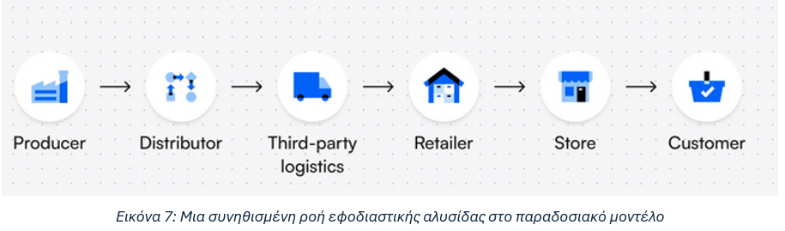
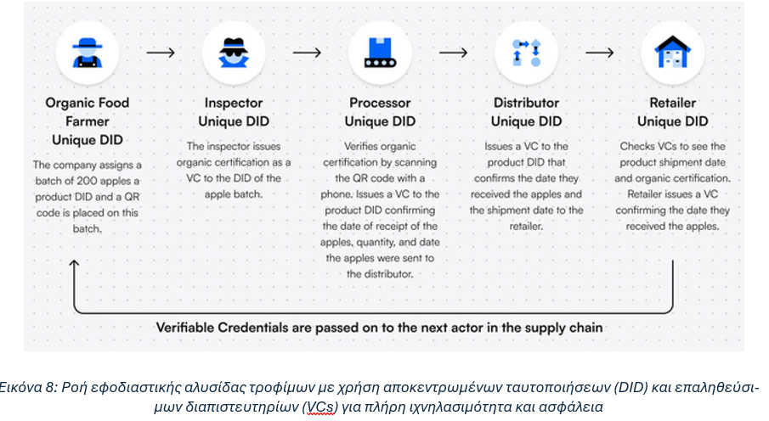
Μελλοντικές βελτιώσεις – Προτάσεις (ΙΙ)
Notes:
Επιπρόσθετα διαφάνειας:
Στην πάνω εικόνα (παραδοσιακό μοντέλο), η πληροφορία περνά από πολλούς μεσολαβητές, γεγονός που αυξάνει τον κίνδυνο σφαλμάτων, καθυστερήσεων ή απάτης. Επίσης, δεν υπάρχει διαφάνεια ή δυνατότητα ελέγχου της αυθεντικότητας των δεδομένων σε κάθε στάδιο, κάτι που μπορεί να οδηγήσει σε προβλήματα, όπως παραποίηση δεδομένων ή απώλεια προϊόντων.
Στην κάτω εικόνα (παραδοσιακό μοντέλο), παρουσιάζεται η ροή της εφοδιαστικής αλυσίδας τροφίμων με τη χρήση μοναδικών ταυτοποιήσεων (DID - Decentralized Identifiers) και επαληθεύσιμων διαπιστευτηρίων (VCs - Verifiable Credentials). Ξεκινά από τον παραγωγό, ο οποίος αναθέτει έναν μοναδικό κωδικό σε κάθε παρτίδα μήλων. Ο επιθεωρητής προσθέτει την πιστοποίηση βιολογικών προϊόντων. Ο επεξεργαστής επιβεβαιώνει την παραλαβή και αποστέλλει τα μήλα στον διανομέα. Ο διανομέας εκδίδει νέο VC με ημερομηνίες παραλαβής και αποστολής. Ο λιανοπωλητής ελέγχει την εγκυρότητα των VC και καταγράφει την ημερομηνία παραλαβής. Όλη η διαδικασία επιτρέπει πλήρη ιχνηλασιμότητα, ασφάλεια και διαφάνεια, μέσω διαδοχικών επαληθεύσεων Ένας DID είναι ένας μοναδικός, αποκεντρωμένος κωδικός που αναγνωρίζει ψηφιακά μια οντότητα (π.χ. προϊόν, άτομο, εταιρεία, συσκευή) χωρίς να εξαρτάται από κεντρική αρχή ή πάροχο ταυτότητας (όπως Google, Facebook κ.λπ.). Κάθε DID ανήκει στον κάτοχό του και μπορεί να συνδέεται με πιστοποιήσεις, credentials, ιστορικά δεδομένα κ.ά. Στην εφοδιαστική αλυσίδα, κάθε παρτίδα προϊόντων μπορεί να έχει έναν DID ώστε να είναι ιχνηλατίσιμη σε κάθε στάδιο. Ένα VC είναι ένα ψηφιακό αποδεικτικό/πιστοποιητικό (όπως δίπλωμα, άδεια, βιολογική πιστοποίηση) που εκδίδεται από έναν αξιόπιστο φορέα (π.χ. ελεγκτής, οργανισμός), αποθηκεύεται από τον κάτοχο (π.χ. επιχείρηση ή προϊόν) και μπορεί να επαληθευτεί από τρίτους χωρίς να χρειάζεται να επικοινωνήσουν με τον εκδότη.

Slide 21
Συμπεράσματα (Ι)
Η ΤΝ αναδεικνύεται ως ένα μετασχηματιστικό εργαλείο για τη διαχείριση της εφοδιαστικής αλυσίδας, προσφέροντας λύσεις που αντιμετωπίζουν αποτελεσματικά τις σύγχρονες προκλήσεις, όπως η πρόβλεψη ζήτησης, η βελτιστοποίηση των logistics, η διαχείριση κινδύνων και η ενίσχυση της βιωσιμότητας.
Η ανάλυση των σύγχρονων εργαλείων ΤΝ, όπως οι πλατφόρμες Kinaxis RapidResponse, o9 Solutions Digital Brain, FourKites και Blue Yonder, ανέδειξε την ικανότητά τους να παρέχουν ολιστικές λύσεις που καλύπτουν κάθε στάδιο της εφοδιαστικής αλυσίδας, από τον σχεδιασμό και την παραγωγή έως την παράδοση και τη διαχείριση επιστροφών.
Οι πρακτικές εφαρμογές που παρουσιάστηκαν, όπως η περίπτωση της DHL με το Resilience360, της Walmart στη διαχείριση αποβλήτων και της UPS με το ORION, επιβεβαιώνουν την αξία της ΤΝ σε πραγματικές συνθήκες

Slide 22
Συμπεράσματα (ΙΙ)
Ωστόσο, η υιοθέτηση της ΤΝ δεν είναι χωρίς προκλήσεις. Η υψηλή αρχική επένδυση για την ενσωμάτωση προηγμένων συστημάτων, όπως αυτά της Blue Yonder ή της Kinaxis, καθώς και η ανάγκη για εκπαίδευση του προσωπικού, αποτελούν σημαντικά εμπόδια, ιδιαίτερα για μικρότερες επιχειρήσεις.
Η διαφάνεια και η ηθική διαχείριση των δεδομένων είναι απαραίτητες για να διασφαλιστεί ότι η ΤΝ εξυπηρετεί τα συμφέροντα όλων των εμπλεκομένων, από τους προμηθευτές έως τους καταναλωτές.
Η συνδυαστική χρήση ΤΝ και blockchain ανοίγει νέες προοπτικές για το μέλλον. Η δυνατότητα της ΤΝ να αναλύει δεδομένα blockchain για την ανίχνευση ανωμαλιών και την επαλήθευση της αυθεντικότητας προϊόντων.

Slide 23
Ολοκλήρωση παρουσίασης
Ευχαριστούμε

